Slide 1



  Xin chào tất cả các con!

Slide 2


Khởi động

Slide 3




Luật chơi: Lập 2 đội chơi, mỗi đội có 5 thành viên có nhiệm vụ ghi nhớ tất cả các đồ dùng để chuẩn bị đi biển hiện ra trên màn hình trong vòng một phút. Sau đó lần lượt ghi thật nhanh tên các đồ vật đó. Hết 2’ đội nào ghi được nhiều đồ vật đúng hơn là đội chiến thắng.

Slide 4
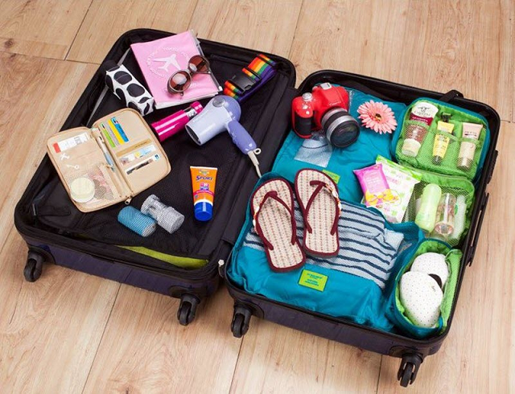
Bắt đầu
Hết giờ
60
50
10
40
20
30

Slide 5
Kiểm tra đáp án:

Slide 6

Điều gì khiến em nhớ tới chuyến đi đó?
Hoạt động trong chuyến đi ấy gồm những gì?
Chia sẻ về một chuyến đi của em: Thời gian, địa điểm, đi cùng ai….

Slide 7


Bài 17: Hành trang lên đường

Slide 8

Thứ tư ngày 29 tháng 12 năm 2021
Hoạt động trải nghiệm
Bài 17: Hành trang lên đường
SGK – trang 136

Slide 9

Yêu cầu cần đạt
Học sinh biết được cần chuẩn bị những gì cho những chuyến đi xa
Vận dụng kiến thức vào thực tế cuộc sống

Slide 10
Khám phá

Slide 11

Giới thiệu về các đồ dùng cần thiết cho một chuyến đi
Chọn một chuyến đi (đi biển, đi dã ngoại…) rồi cùng nhau thảo luận xem mình cần mang những gì?

Slide 12
Tên chuyến đi | Thời gian | Nơi đến | Đồ dùng đem theo

Slide 13
Mở rộng

Slide 14



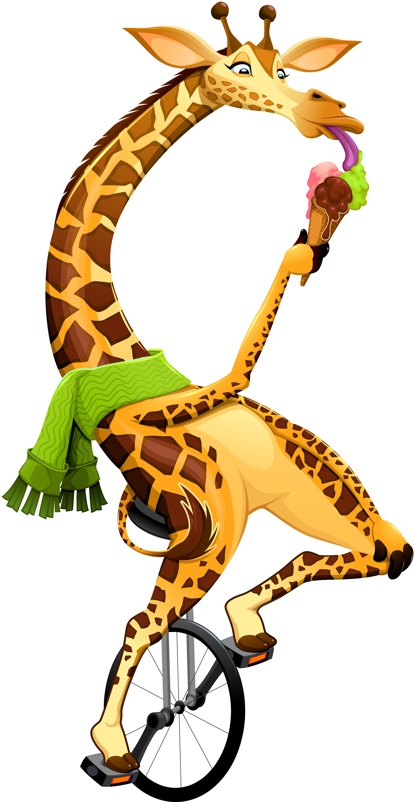

Trò chơi: Hãy đem tôi theo

Slide 15
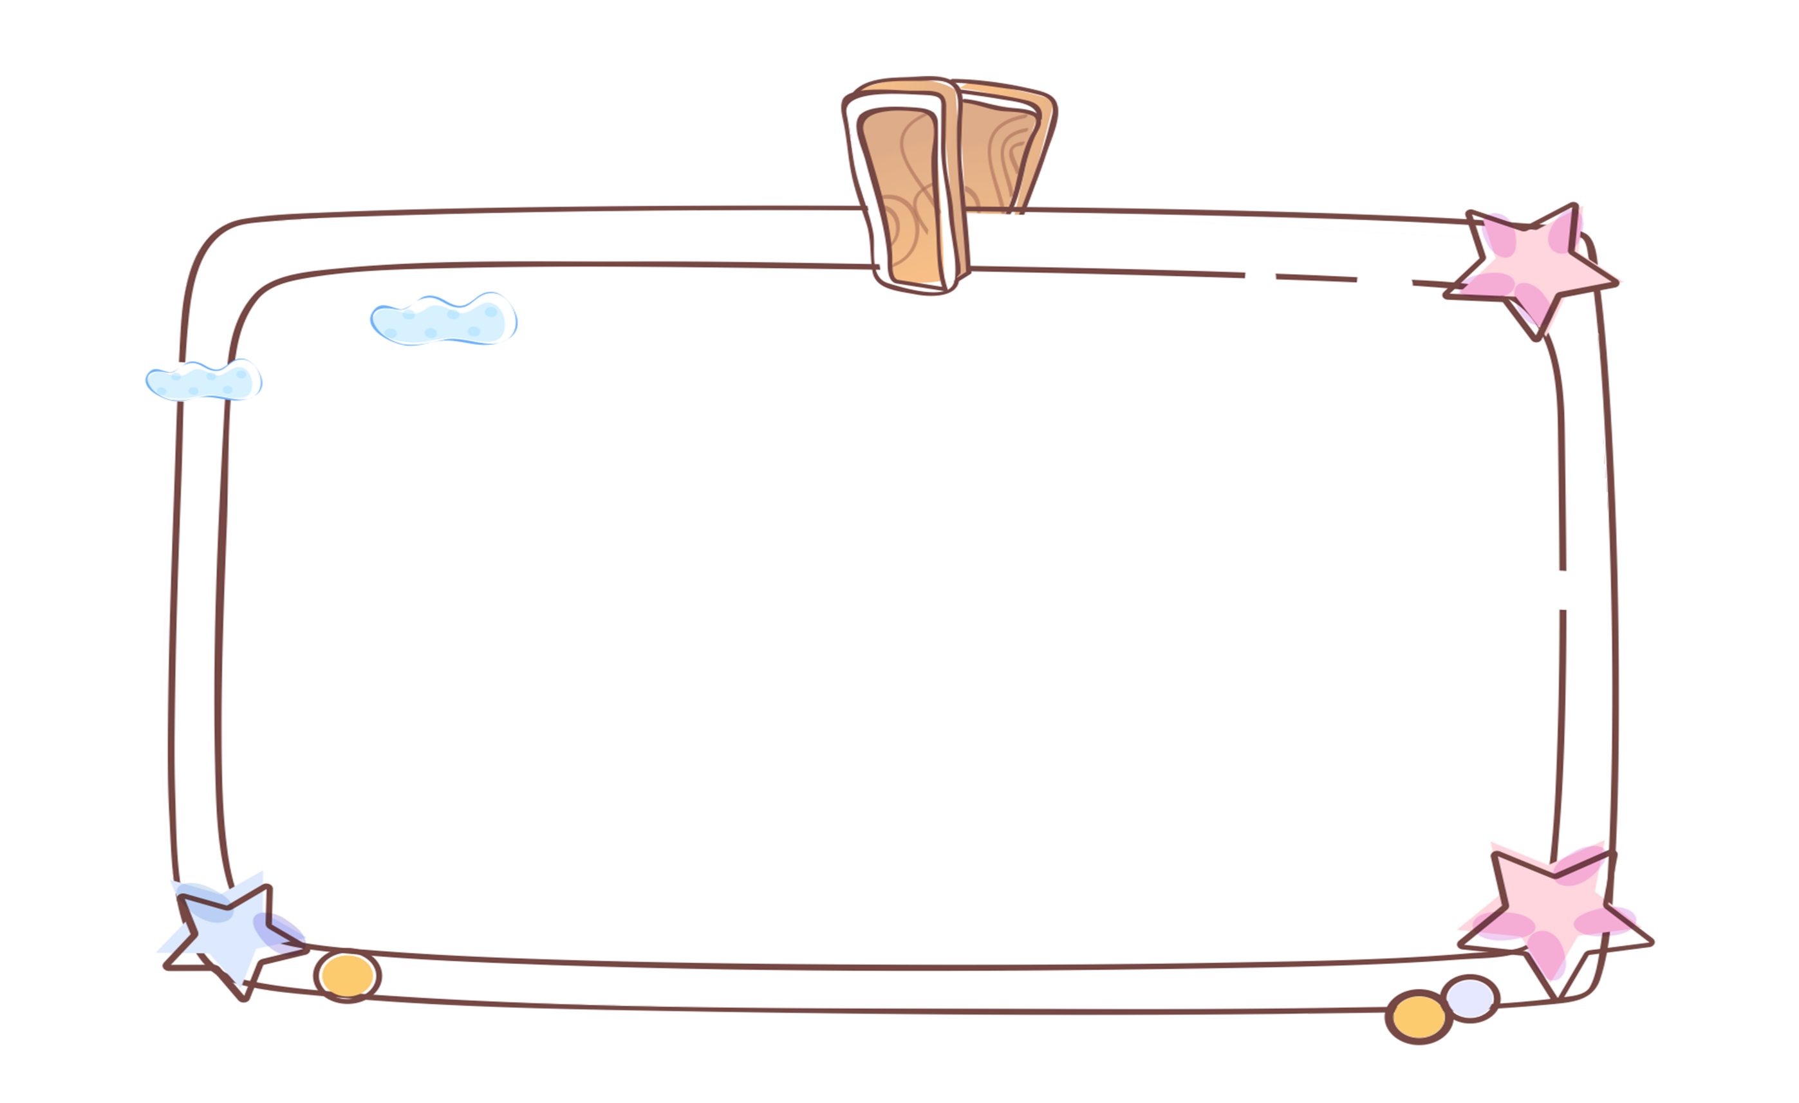
Luật chơi
Sắm vai một trong các vật dụng cá nhân. Ví dụ: bàn chải đánh răng, ba lô, quần áo, giày dép, kính, mũ, kem chống nắng, bình nước, khăn,... thuyết phục người đi xa mang mình theo mình.

Slide 16

Hãy mang tôi theo, tôi sẽ giúp bạn chải răng

Slide 17
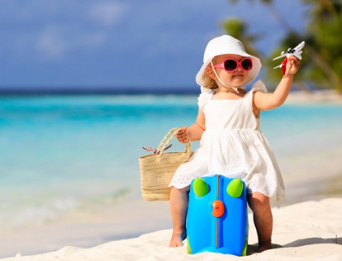
Đã đầy đủ hành lý, cùng lên đường thôi

Slide 18


Về nhà em hãy tự chọn quần áo, giày dép cho phù hợp với chuyến đi sắp tới cùng gia đình.

Slide 19
Yêu cầu cần đạt
Học sinh biết được cần chuẩn bị những gì cho những chuyến đi xa
Vận dụng kiến thức vào thực tế cuộc sống

Slide 20

Vận dụng
Hôm nay, con học bài gì ?
Sau bài học, con cảm nhận thế nào ?

Slide 21

Định hướng tiếp theo
Chuẩn bị bài sau
Bài 18: Người trong một nhà

Slide 22
Chào tạm biệt các em

